Slide 1


Eine seltene Tic-Erkrankung im Kindes- und Jugendalter
Prof. Dr. Samuel Pfeifer

Slide 2
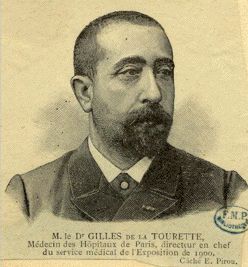
Georges Gilles-de-la-Tourette
umfangreiche Fallstudie (1885)
konvulsivisches Zucken, unfreiwilliges Wiederholen von Wörtern oder Handlungen (Echolalie und Echopraxie) sowie das zwanghafte Ausstoßen von Obszönitäten oder Flüchen (Koprolalie).
Die Betroffenen sind sich immer ihres Zustandes bewußt.
Abgrenzung von Epilepsie.
Variabilität der Symptomatik: keiner seiner Patienten hatte identische Symptome.
Familiäre Häufung.

Slide 3
Symptome
1. sowohl multiple motorische (Muskelzuckungen) als auch einen oder mehrere vokale (Lautäußerungen) Tics.
2. das Auftreten von Tics mehrfach am Tag über einen Zeitraum von mehr als einem Jahr.
3. periodische Wechsel hinsichtlich Anzahl, Häufigkeit, Art der Tics wie auch ihrer Ausprägung. Die Symptome können manchmal für Wochen oder Monate verschwinden, aber auch unvermutet wieder auftreten.
4. Die Erkrankung beginnt meistens im siebten oder achten, fast immer aber vor dem 21. Lebensjahr.
Häufigkeit: 7 auf 100.000 Männer
2 auf 100.000 Frauen

Slide 4
Gedanken eines Betroffenen
Tourette ist nicht nur, daß wir grotesk zucken, herumzappeln, laut schreien und obszöne Worte herausschleudern und die unmöglichsten Zwänge haben. Mehr noch - es geht in die Tiefe des Seins:
Tourette ist jeden Morgen aufwachen und fürchten, was der Tag für uns bereit hält.
Tourette ist die Angst zur Schule zu gehen.
Tourette ist die Angst Einkaufen zu gehen.
Tourette ist nicht ins Kino und ins Theater zu gehen aus Angst vor den Reaktionen der Mitmenschen.
Tourette ist die Angst beim Autofahren von der Polizei angehalten zu werden und seinen Führerschein zu verlieren.
Tourette ist der Zweifel einen Lebenspartner zu finden, weil man denkt, daß man unattraktiv ist.
Tourette ist existenzielle Sorgen zu haben, weil man keine Arbeit bekommen wird, oder sie verlieren kann.
Tourette ist, daß die Eltern wieder genervt sind, weil man heute so viel tict.
Tourette ist von anderen Menschen gedehmütigt und diskriminiert zu werden.
Tourette ist der Zweifel daran, daß man überhaupt lebenswert ist.
  (nach Berthold Grave, www.tourette.de)

Slide 5

Tic-Klassifikation
Einfache Tics: motorisch - Augenblinzeln, Kopfrucken, Schulterrucken, Grimassieren
vokal - räuspern, fiepen, quieken, grunzen, schnüffeln, Zunge schnalzen
Komplexe Tics: motorisch - Springen, Berührung anderer Leute oder Dinge, Riechen, Körperverdrehungen, manchmal selbstverletzendes Verhalten (z.B. sich schlagen, kneifen, Kopf anschlagen).

Slide 6
Vokal-Tics
vokal - herausschleudern von Worten und kurzen Sätzen, die nicht im logischen Zusammenhang mit dem Gesprächsthema stehen, Koprolalie (Ausstoßen obszöner Worte), Echolalie (Wiederholung von Lauten bzw. Wortfetzen, die gerade gehört wurden), Palilalie (Wiederholung von gerade selbst gesprochenen Worten), Kopropraxie (Ausführung obszöner Gesten).

Slide 7
Schweregrad
Leichte einzelne motorische Tics
Multiple motorische Tics
Kombinierte motorische und vokale Tics
  Einfache bis komplexe Tics
  Leichte (z.B. Augenzwinkern) bis sehr störende motorische Tics (ausfahrende Bewegungen)
  Leise bis sehr laute vokale Tics
  Einfache Vokaltics (Räuspern) bis Koprolalie
  Sozial verträgliche bis sehr anstössige Tics

Slide 8
Komorbidität
sekundär
Angst
störungen
Chronische
motorische
Tics
Tourette
Depressive
Störungen
Zwang
OCD
ADHD

Slide 9
Zusätzliche Probleme
bei vielen Menschen mit TS:
  Zwanghafte Verhaltensweisen, Perfektionismus und ritualistisches Verhalten.
  Aufmerksamkeitsprobleme (Hyperkinetisches Syndrom); Hyperaktivität mit oder ohne Störung der Aufmerksamkeit.
  Lernschwierigkeiten.
  Schwierigkeiten mit der Impulskontrolle.
  Schlafstörungen und Depressivität.

Slide 10
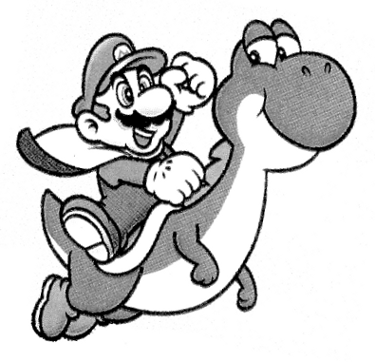
Kann man Tics steuern?
Tics sind zwar „unwillkürlich“, aber doch nicht ganz unkontrollierbar
gewisse Eigenkontrolle über die Symptome (für Sekunden bis Stunden) -- zeitliches Hinausschieben
Meist ist der Drang so stark, daß der Tic doch stattfinden muß (vergleichbar mit Niesen bzw. Schluckauf).
In geschützter Umgebung (z.B. Familie), kann man Symptomen eher freien Lauf lassen

Slide 11
Kann man Tics steuern?
Zunahme bei ärgerlicher oder freudiger Erregung, innerer Anspannung oder Streß.
Nachlassen: In entspanntem Zustand (z.B. morgens nach dem Aufstehen) oder bei Konzentration auf eine interessante Aufgabe.
Kinder zeigen oftmals in der Schule weniger Tics als zu Hause; insbesondere am Abend, wenn die spontane Eigenkontrolle nachläßt, können die Tics vermehrt zum Vorschein kommen.

Slide 12
Komplex und unverständlich
Die Komplexität mancher Symptome ruft oft bei Familienmitgliedern, Freunden, Lehrern oder Mitarbeitern großes Erstaunen, Verwunderung und Ärger hervor.
Viele Nicht-Betroffene können sich nicht vorstellen, daß diese Handlungsweisen und Lautäußerungen tatsächlich unwillkürlich seien.
Manche Personen fühlen sich durch die Tics provoziert; insbesondere wenn es sich um Koprolalie/Kopropraxie handelt.

Slide 13
Rainer Maria Rilke
… ich erkannte, daß im Halse des Mannes, hinter dem hochgeschobenen Überzieher und den nervös agierenden Händen dasselbe schreckliche, zweisilbige Hüpfen war, das seine Beine eben verlassen hatte ... Ich begriff, daß dieses Hüpfen in seinem Körper herumirrte, daß es versuchte hier und da auszubrechen. Ich verstand seine Angst vor den Leuten, und ich begann selber vorsichtig zu prüfen, ob die Vorübergehenden etwas merkten ... Ich wußte, daß, während er ging und mit unendlicher Anstrengung versuchte, gleichgültig und zerstreut auszusehen, das furchtbare Zucken in seinem Körper sich anhäufte; aber auch in mir war die Angst, mit der er es wachsen und wachsen fühlte, und ich sah, wie er sich an den Stock klammerte, wenn es innen in ihm zu rütteln begann. Dann war der Ausdruck dieser Hände so unerbittlich und streng, daß ich alle Hoffnung in seinen Willen setzte, der groß sein mußte. Aber was war da der Wille. Der Augenblick mußte kommen, da seine Kraft zu Ende war, er konnte nicht weit sein ...
Rainer Maria Rilke: Die Aufzeichnungen des Malte Laurids Brigge" (1910)

Slide 14
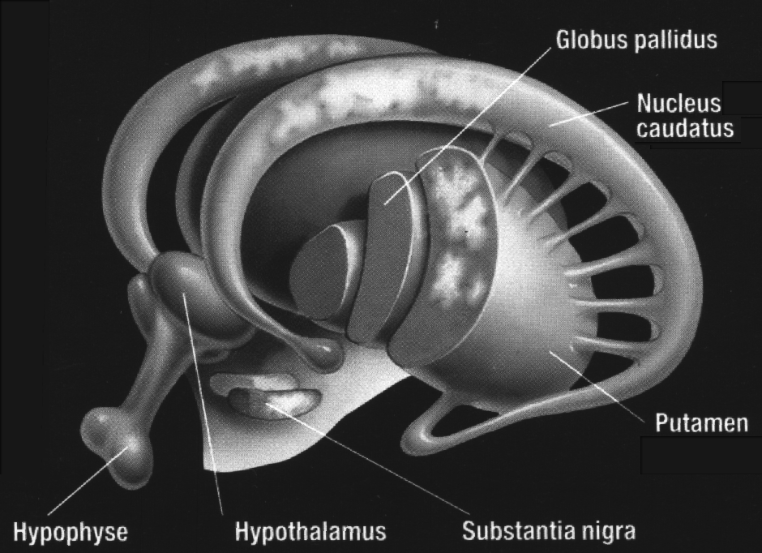
Ursachen
Ort der Störung sind die Basalganglien im Gehirn
Dopamin-Stoffwechsel gestört (Dopamin ist wesentlich für Informationsverarbeitung und Bewegungsabläufe)
Hinweise: Auftreten von ähnlichen Symptomen bei hirnorganischen Störungen, Wirksamkeit von Dopaminblockern (Neuroleptika)

Slide 15
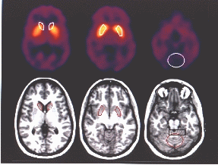
SPECT-Befunde
Nach Richard Coppola 1996, Science
Notes:
The four-hour time-averaged SPECT image (top row) was used for coregistration of the MRI scan (bottom row). Regions of interest (in red), created on the MRI images for the head of the caudate nucleus (left), putamen (middle) and cerebellum (right) are shown transposed to the scanned SPECT images (in white). Actual binding measurements were taken from individual time points." (This artwork is being published with the Science article on Tourette Syndrome. Permission for reprinting should be obtained from Science.)
For additional information about the Tourette Syndrome imaging, please call Richard Coppola, (202) 373-6222.
Source:
Clinical Brain Disorders Branch
National Institute of Mental Health

Slide 16
Supplementary Motor Area (SMA)
Liegt im Bereich des Vertex, hat sich aus dem limbischen System entwickelt und hat Verbindung zum Gyrus cinguli.
Elektrische Stimulation der SMA führt beim Menschen zu komplexen synergistischen Bewegungen der kontralateralen Extremitäten, oft zu Vokalisationen
Störungen bei Durchblutungsstörungen der Arteria cerebri anterior und raumfordernden Prozessen.
Quelle: Rothenberger 1991

Slide 17
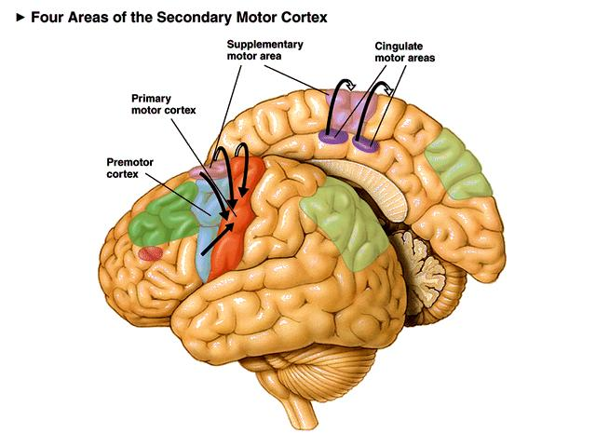
SMA

Slide 18
EEG
Von 318 EEGs bei TS waren 35 % abnorm (nur diffus, ohne spezifische Befunde)
  (verglichen mit 5 – 15 % bei der Normalbevölkerung)
Keine Auffälligkeiten zeigten sich bei
  Der ereignisbezogenen elektrischen Hirnaktivität
  Somatosensorischen evozierten Potentialen
  Visuell evozierten Potenzialen
Quelle: Rothenberger 1991

Slide 19
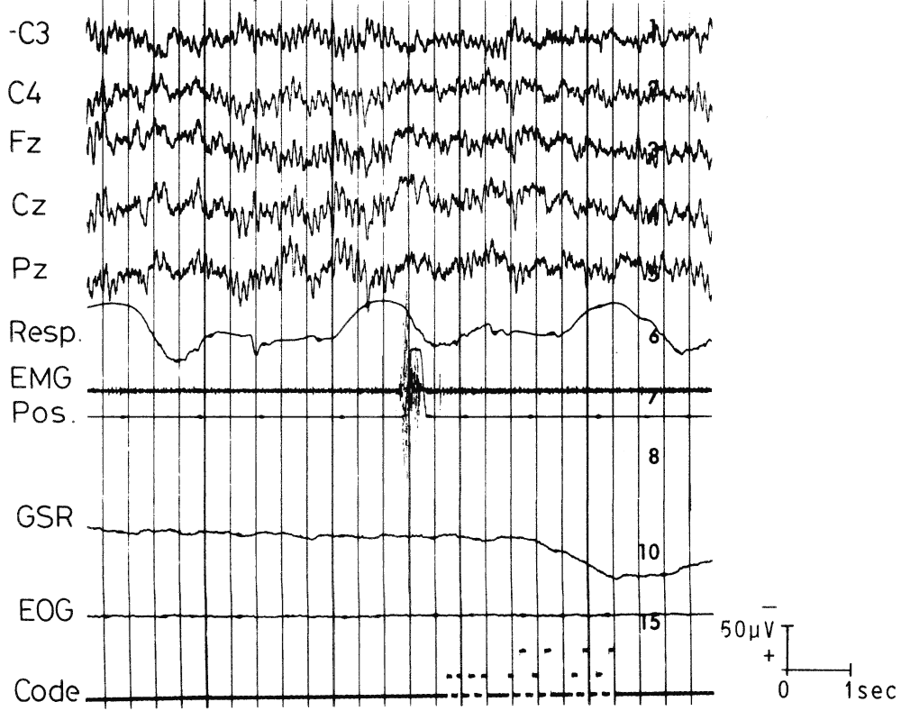
EEG – EMG
Quelle: Rothenberger 1991, S. 141

Slide 20
Genetik
möglicherweise vererbtes Gen (Chromosom 18q22); vieles unklar
Wechselwirkung mit anderen Faktoren (z.B. Infektionen, Reifung), Geschlecht (m > w)
Genetische Prädisposition mit unterschiedlicher Ausprägung: als leichte Tic-Störung oder als Zwangsstörung ohne Tics. Nur 10 % volles TS.

Slide 21
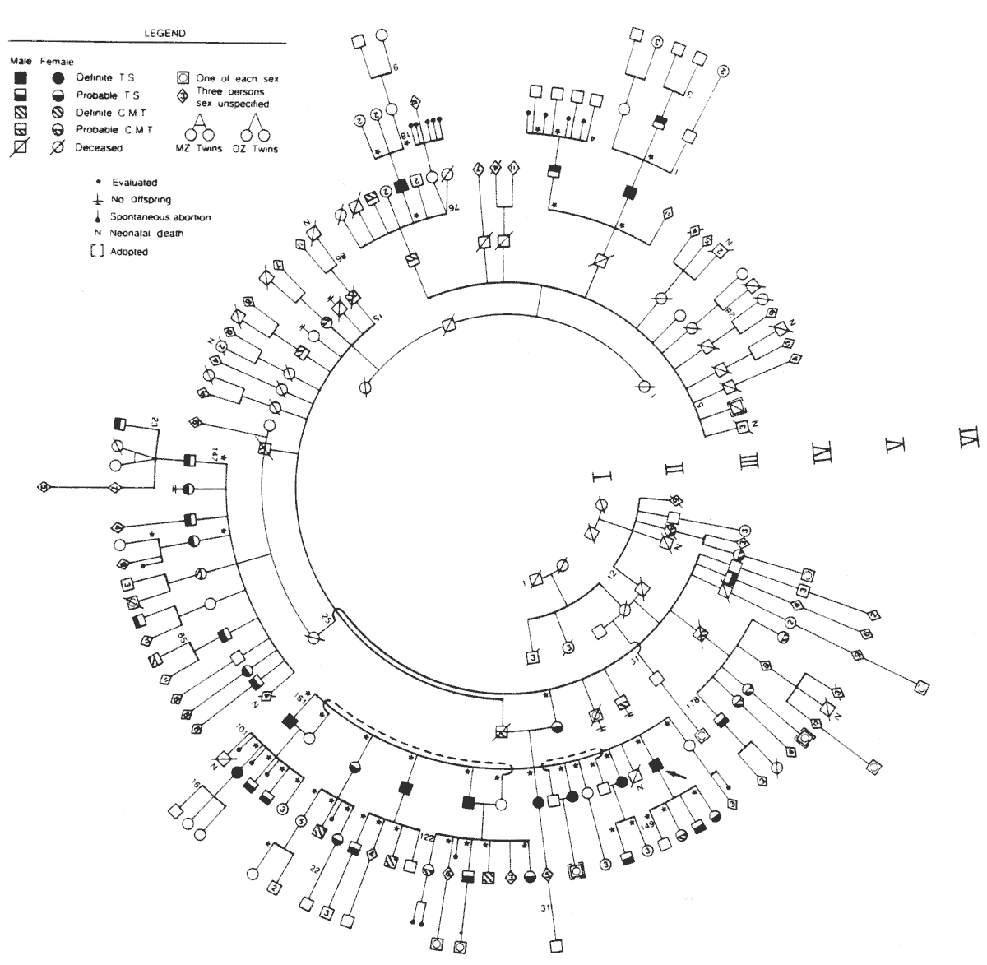
Ein Stammbaum
Kanadische Studie (Kurlan 1986)
Grosse Mennoniten-Familie
47 Videos ausgewertet, davon
10 Tourette
15 wahrscheinliche TS
3 chron. Mult. Tics
Quelle: Rothenberger 1991, S. 123
Original publiziert von Kurlan 1986
Notes:
Stammbaum einer Mennoniten-Familie, bei der eine grosse Anzahl von Familienmitgliedern an Tourette-Syndrom oder chronischen multiplen Tics erkrankten.

Slide 22
Genetisches Risiko
Konkordanzrate bei Zwillingen:
  68 – 76 % bei eineiigen Zwillingen
  12 – 24 % bei zweieiigen Zwillingen
Wenn ein Elternteil Tourette-Träger ist, dann kommt es bei den Kindern zu Tic-Symptomen oder OCD in folgender Häufigkeit:
  50 % bei Knaben
  35 % bei Mädchen
  Allerdings in sehr unterschiedlichem Schweregrad
In bis zu 35 % der Fälle tritt TS ohne fassbare genetische Grundlage auf.

Slide 23
Psychosoziale Belastung der Angehörigen
Ich muss Ihnen sagen wir stossen an unsere Grenzen. Dieses ständige Geschreie, und dann immer so extrem laut. Auch macht er viele Sachen kaputt. Die Wasserhähnen weil er immer nachdrucken muss, die Stühle weil er immer an die Lehne wippen muss, die Schranktüren etc. Wir wissen, dass er ja nichts dafür kann aber das ganze wird langsam sehr belastend. Auch im Geschäft muss er immer mehr ticken. Für uns ist es immer fast Horror wenn er frei hat. Es ist wirklich fast nicht mehr zum Aushalten.

Slide 24
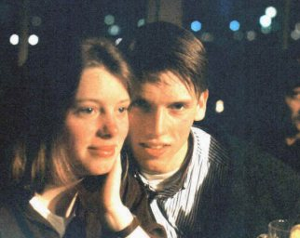
Therapiemöglichkeiten
Aufklärung – Gespräch
Medikamente
3. Psychosoziale Unterstützung

Slide 25
Medikamente
Behandlung nur bei sehr störenden Tics
nur begrenzte Wirkung (ca. in 50 % erfolgt eine gewisse Besserung)
Bevorzugt: Medikamente mit Wirkung auf den Dopamin-Stoffwechsel
Risperdal, Olanzapin
Tiapridal
Benzodiazepine und Antidepressiva nur bei zusätzlichen Problemen

Slide 26
Psychosoziale Unterstützung
Information, Aufklärung
stützende Begleitung der Familie
Entlastung der Eltern
Berufsberatung
Angehörigengruppen
Info:
http://www.tourette.de
http://www.tourette.ch

Slide 27
Hilfe in Schule und Beruf
Gleiche geistige Leistungsfähigkeit wie andere Kinder
Lernschwierigkeiten oft durch Hyperkinetisches Syndrom oder ADS
Tics (Störungen beim Schreiben, Hänseleien).
Einzellösungen finden (z.B. Computer, spezieller Raum bei Prüfungen etc.)
Nur schwer betroffene Personen müssen mit Einschränkungen ihrer privaten und beruflichen Lebensgestaltung rechnen. Dabei können und sollten sie alle verfügbaren staatlichen Hilfen nutzen.

Slide 28
Hinweise zur Erziehung
Schau auf das gesamte Kind (und nicht nur auf die Störung)
Eine frühe Diagnose ist wichtig. Sie erlaubt eine frühzeitige Auflösung von Angst, Unsicherheit und Schuldgefühlen.
Sachliche Information hilft den Eltern, aber auch den Bezugspersonen in Schule, Sport, Vereinen etc.
Die Leistungsfähigkeit des Kindes kann durch die Tics, das Bemühen um Unterdrückung oder durch die Medikation beeinträchtigt sein.
In der Schule braucht das Kind eine mässig strukturierte Umgebung, also Anleitung und einen gewissen Freiraum.
Geben Sie dem Kind viel Möglichkeit zur Bewegung.
Erlauben Sie dem Kind Rückzug bei starken Tics.
Eine positive Grundhaltung der Ermutigung und Unterstützung wird ihrem Kind die nötige Kraft zur Lebensbewältigung geben.

Slide 29
Soziale Beeinträchtigung
Aussage von TS-Patienten: "Ich habe zwar das TS, aber das TS hat mich nicht!"
Ein Kind mit einem TS ist fast immer ebenso leistungsfähig wie seine Altersgenossen.
Sport, Musik, Reisen etc.
Erwachsenenberufe stehen alle offen -- viele Beispiele von Lehrern, Handwerkern, Ingenieuren, Ärzten, Kaufleuten, Berufssportlern, Schriftstellern, Musikern, Piloten etc. bestätigen dies.
Bei Berufen mit Publikumsverkehr Einschränkungen durch Vokaltics

Slide 30
Literatur
  Rothenberger A. Wenn Kinder Tics entwickeln. Gustav Fischer Verlag 1991.
  Leckman J.F. & Cohen D.J.: Tourette‘s Syndrome. Developmental Psychopathology and Clinical Care. John Wiley 1999.
  Scholz A. & Rothenberger A.: Mein Kind hat Tics und Zwänge. Vandenhoeck & Rupprecht 2000.

